Slide 1
Тема:
Різноманітність і охорона плазунів. Роль в екосистемах. Значення для людини.

Slide 2
Мета:
Навчальна: познайомити учнів з різноманітністю плазунів. З’ясувати значення плазунів у природі та житті людини.
Розвиваюча: розвивати вміння учнів працювати з науково - популярною літературою та готувати повідомлення з певної теми. Продовжити формувати вміння складати таблиці та порівнювати представників рядів. Стимулювати пізнавальну активність.
Виховна:виховувати бережливе ставлення до організмів які оточують людину Сприяти природоохоронній та екологічній діяльності.

Slide 3
Ваше завдання – визначити, за якими ознаками плазунів поділяють на три ряди. Відомості про них записати у таблицю:
Ряд | Представники | Особливості будови | Значення
Пригадаємо місце плазунів у системі органічного світу:
ІМПЕРІЯ | Клітинні організми
НАДЦАРСТВО | Е у к а р і от и
ЦАРСТВО | Т в а р и н
ПІДЦАРСТВО | Багатоклітинні
Т И П | Х о р д о в і
П І Д Т И П | Черепні або Хребетні
К Л А С | П Л А З У Н И

Slide 4
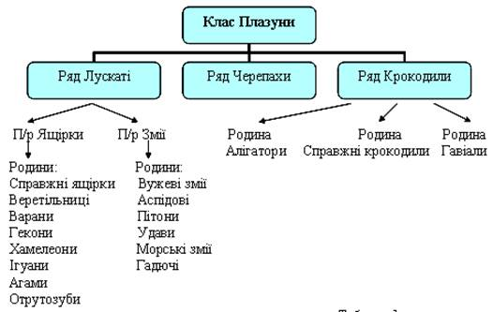
Класифікація плазунів

Slide 5
Ознаки | Лускаті | Черепахи | Крокодили
Середовище існування | Поширені на всіх континентах, крім Антарктиди | Пустелях, степах, тропічних лісах, на гірських схилах у прісній і гірській воді | Більшість у прісних водоймах
Кількість видів | 5700 видів | 210 видів | 22 види
Характерні особливості | На поверхні тіла рогові луски та щитки різної форми. Є види з двома парами кінцівок і без них. | Наявність панцира, зуби відсутні, добре розвинуті органи чуттів | Щільний шкірний покрив з рогових щитків; довгий стиснутий хвіст, між пальцями задніх кінцівок плавальні перетинки, ведуть нічний спосіб життя – очі і ніздрі виступають над поверхнею води, паща озброєна гострими зубами
Представники | Веретільниця, кримський гекон, мідянка, лісовий полоз, жовтопуз | Болотяна черепаха, слонова черепаха, степова черепаха, супова черепаха | Китайський алігатор, нільський крокодил, гребінчастий крокодил, гангський гавіал

Slide 6
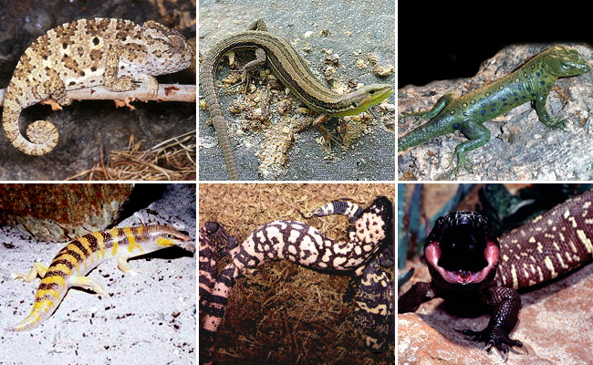
ЯЩІРКИ:
звичайний хамелеон
ящірка прудка
перламутрова ящірка
звичайний сцинк
ядозуб
ескорпіон

Slide 7
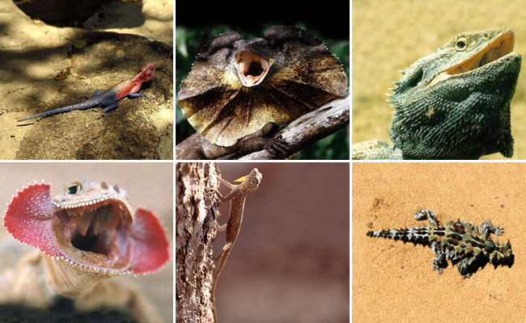
ЯЩІРКИ:
африканська агама
плащеносна ящірка
бородавча ящірка
літаючий дракон
вухаста круглоголовка
молох

Slide 8
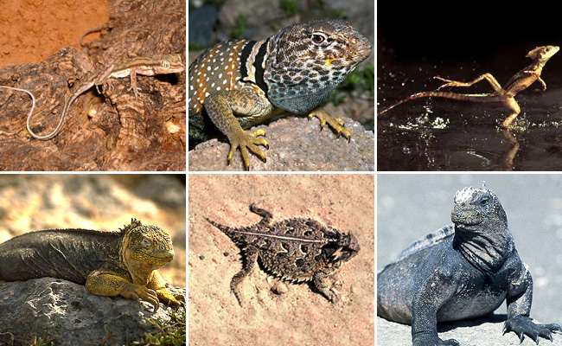
ЯЩІРКИ:
пустельна ігуана
гекон
васелиск
рогата фринозома
морська ящірка (варан)
конолоф

Slide 9
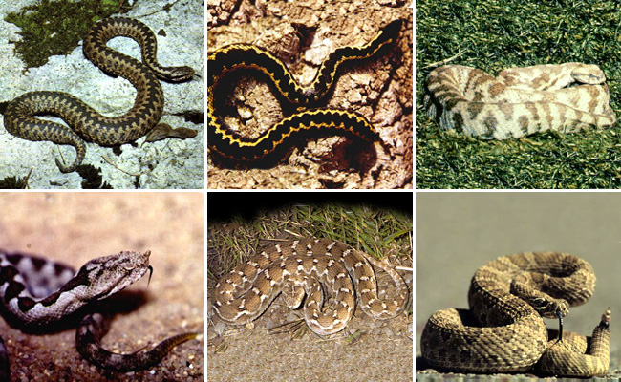
ЗМІЇ:
звичайна гадюка
кавказька гадюка
гюрза
гримуча змія
рогата гадюка
пісчана ефа

Slide 10
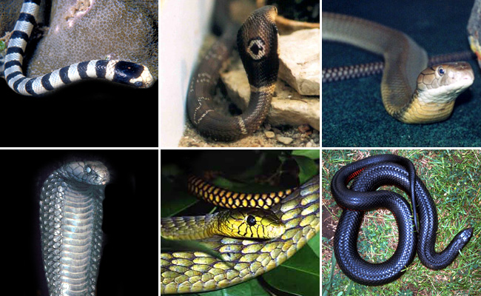
ЗМІЇ:
королівська кобра
плоскохвіст
очкова кобра
гая
зелена мамба
чорна єхидна

Slide 11
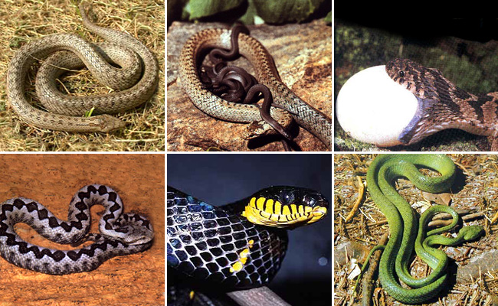
ЗМІЇ:
оливковий полоз
африканська змія
мідянка
кошача змія
мангрова змія
зелена бойга

Slide 12
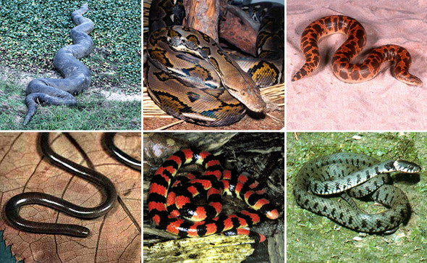
ЗМІЇ:
сетчатый питон
східноафриканский удавчик
анаконда
Черв’якоподібна сліпозмія
коралова змія
Вуж звичайний

Slide 13
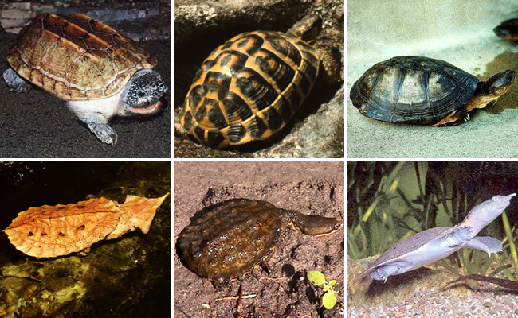
ЧЕРЕПАХИ:
хрестогруда черепаха
тарторуга
східноафриканська
аргентинська гідромедуза
китайський тріонікс
матамота

Slide 14
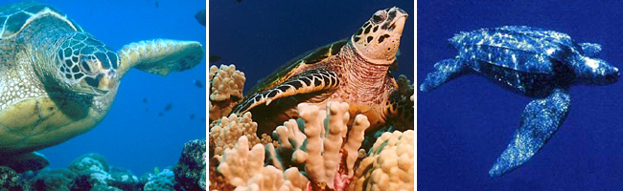
ЧЕРЕПАХИ:
зелена черепаха
біса
м’якошкіра

Slide 15
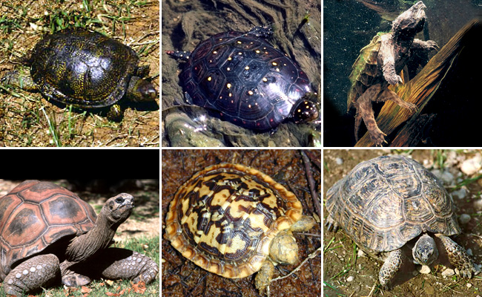
ЧЕРЕПАХИ:
болотяна
плямиста
алігаторова
слонова
еластична
грецька

Slide 16
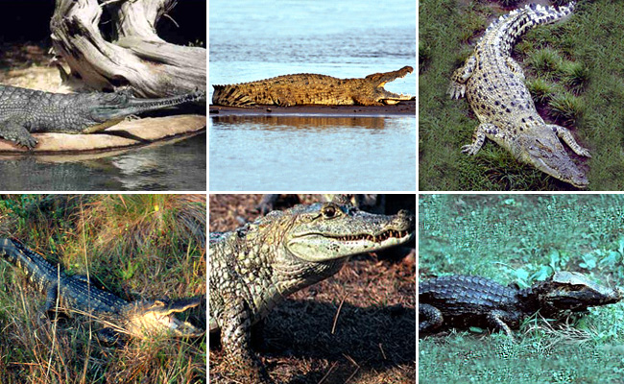
КРОКОДИЛИ:
гребінчастий крокодил
нільський крокодил
гавіал
кайман
кайман шнайдера
щучий алігатор

Slide 17
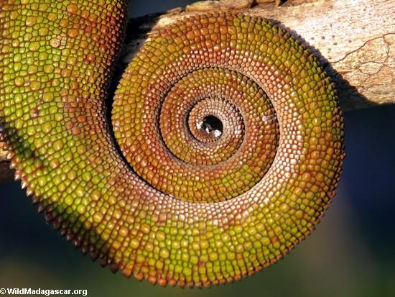

Slide 18
Цифровий диктант:
Ряд Черепахи
Ряд Крокодили
Ряд Лускаті
Мають кістковий панцир.
Належать алігатори.
Безногі ящірки.
Мають отруйні зуби.
Хамелеони.
Веретільниці
В Україні мешкає лише один вид.
Каймани
При полюванні жертву затягують під воду.
Гавіали.
Варани.
Гекони.

Slide 19
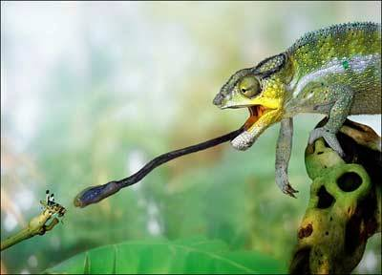

Slide 20
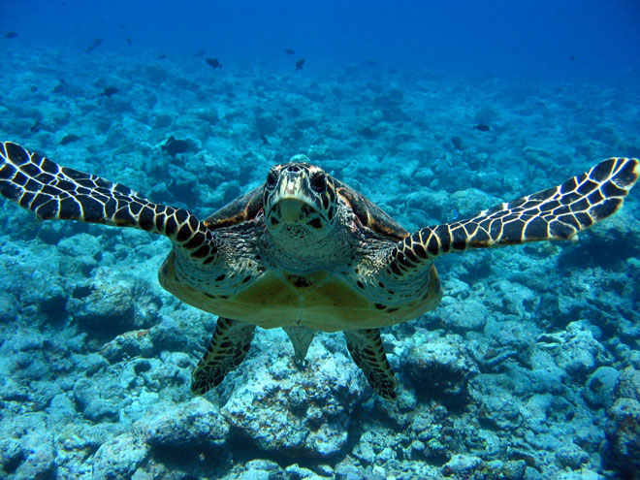

Slide 21
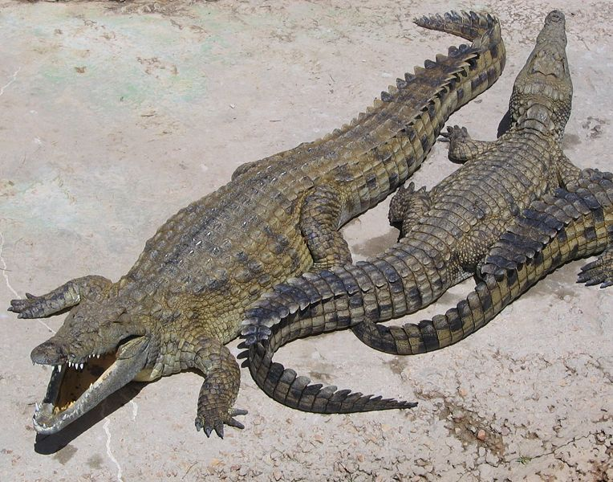

Slide 22
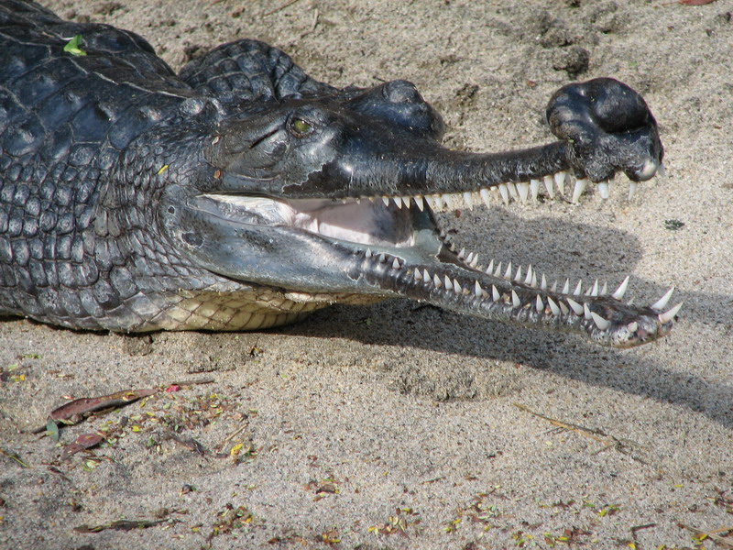

Slide 23
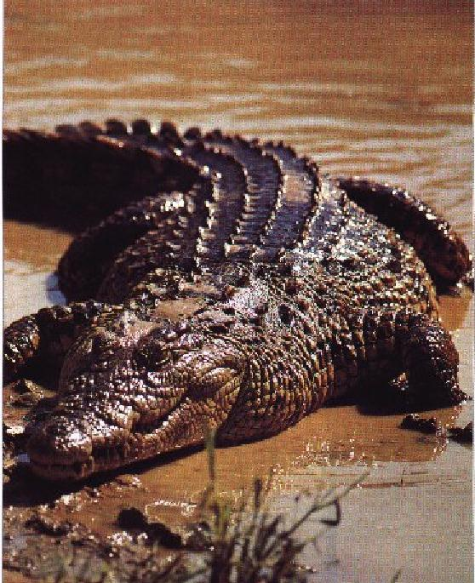

Slide 24
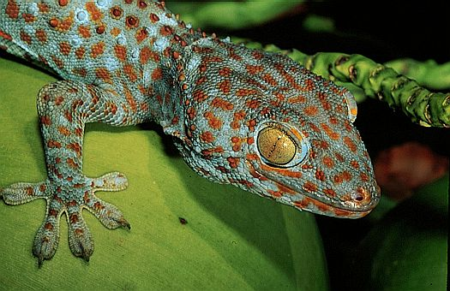

Slide 25
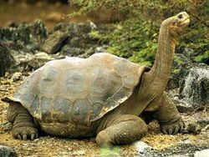

Slide 26
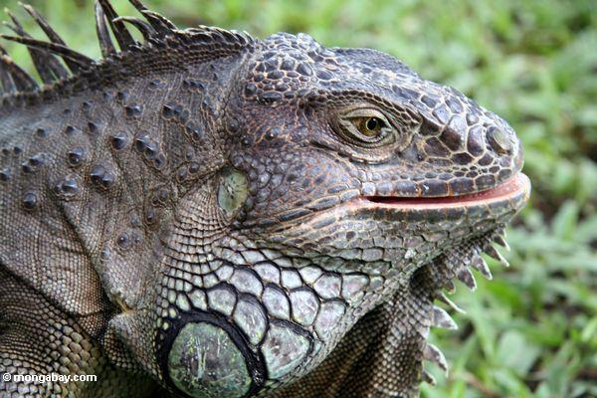

Slide 27
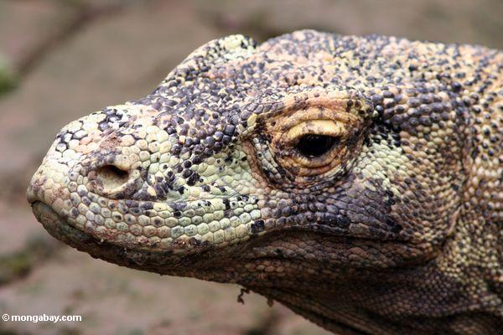

Slide 28
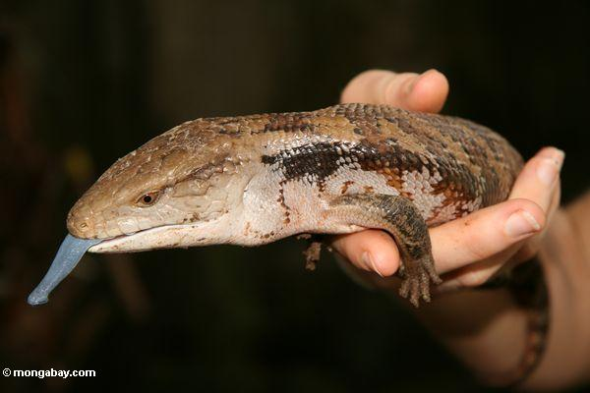

Slide 29
Д/З:
-повторити теми «Земноводні» та «Плазуни»;
- підготуватись до тестування;

